Slide 1
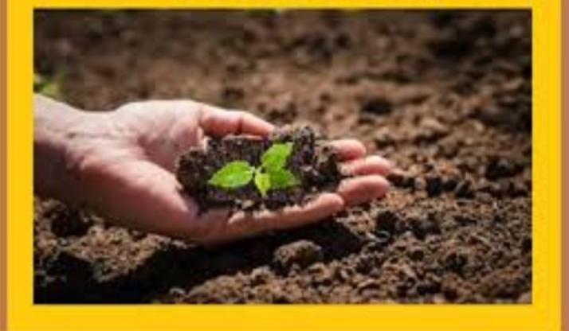
Toprak-biosferanyň iň möhüm düzüm bölekleriniň biridir. Toprak ösümlikleriň biogen maddalary bilen iýmitlenmegini üpjün edýär. Toprak atmasfera bilen litosferanyň biosfera böleginiň arasyndaky serhetdeş gatlakdyr.

Slide 2
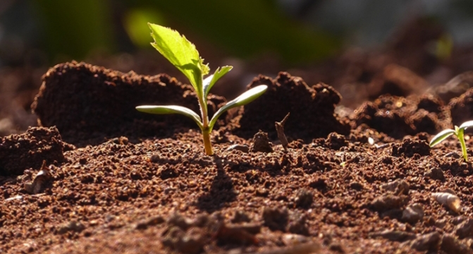
-W.A.Kowdanyň anyklamagyna görä,toprak gatlagy ösümlikleriň ösüp we köpelip durmagy üçin potensial energiýany ,suwy we ýokumly maddalary ýygnaýan,çylşyrymly,köp komponentli topragyň tapawutly ulgamydyr.
Topragyň ortaça galyňlygy 18-20sm

Slide 3
Ýaşaýyň toprak gurşawy
- Toprak gury ýeriň howa gurşawy bilen galtaşýan, üst ýüzündäki ýumşak ýuka gatlagydyr. Özüniň galyňlygynyň ujypsyzlygayna garamazdan, ýeriň bu gatlagynyň ýaşaýyşyň ýaýramagynda uly ähmiýeti bar.
- Toprakda içi gazlaryň garyndysy we suw ergini bilen doldulyran müňlerçe boşluklar duş gelýär. Şol sebäpli hem, toprakda ençeme ownukly- irili mikro organizmleriň ýaşamagy üçin amatly şertler emele gelýär.
- Howanyň ýeriň üst ýüzüne golaý ýerleşýän gatlagy bilen toprakda temperaturanyň üýtgäp durmagy kadalaşandyr.
- Toprakda gury ýeriň üstünde ýaşaýan ösümlikleriň kök ulgamlary jemlenendi. Topragy ýagtylandyrýan üstki gatlaklarynda her bir gram toprakda ýaşyl, gök-ýaşyl diatizm suwotylaryň fotosinteze geçirilýän öýjükleriniň ýüzlerçe müňisiýaşaýar.

Slide 4
TOPRAGYŇ ESASY GATLAKLARY:
.
DETRIT
TOPRAK
MINERAL BÖLEJIKLER
DETRITOFAGLAR WE REDUSENTLER

Slide 5
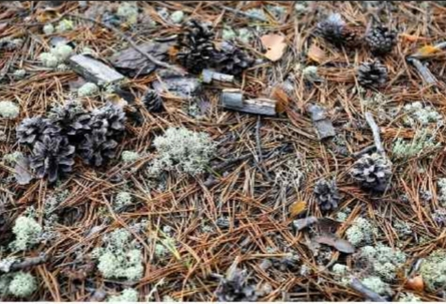
Detrit-suw gurşawynda ösümlikleriň,haýwanlaryň ,kömelekleriň dargan maýdaja bölejikleridir. Başgaça bu adalga ’’ÇÜÝRÜNTGI’’ hem diýilýär.

Slide 6
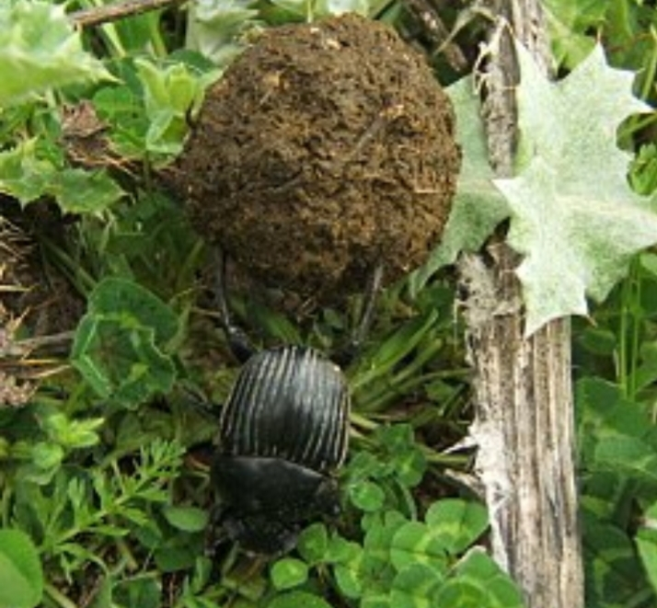
Detritofag-detrit ýa-da gumus bilen iýmitlenýän organizmdir. Detritofaglar geteroitrof organizmler hasaplanýarlar.

Slide 7
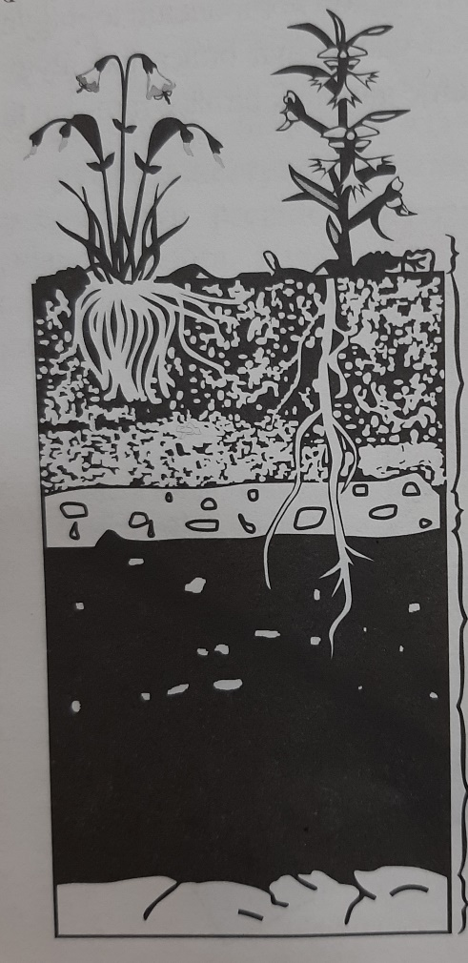
Topragyň esasy gatlaklary:
-DÜŞEK
-SÜRÜM GATLAGY
-AŞGARLANMA ZOLAGY
-TOPRAGASTY
-ENELIK JYNS
-DÜÝPKI JNS

Slide 8
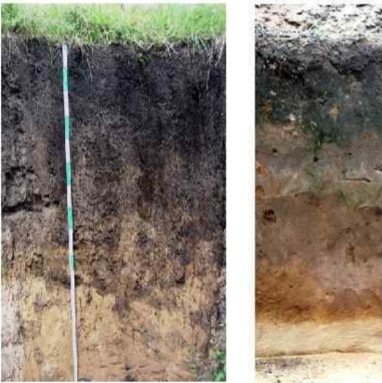
Gumus-topragyň organiki maddasy bolup,ol mikroorganizmler tarapyndan ösümlikleriň we haýwanlaryň galyndylarynyň,şeýle hem janly organizmleriň ýaşaýyş işjeňlikleriniň önümleriniň dargadylmagy we gumus organiki maddalaryň sinteziniň netijesinde emele gelýär.
Gumus örtüginiň1ga meýdany 1sm galyňlykdaky ýitgisi 2-4 tonna gumus ýitgisine deňdir.

Slide 9

Ýer baýlyklary
Ýer baýlyklaryny goramak we rejeli peýdalanmak üçin çäreler amala aşyrlmalydyr.

Slide 10
Ýer baýlyklaryny goramak we rejeli peýdalanmak üçin amala aşyrylmaly zerur çäreler:
1.Ýerleri himiki we radioaktiw hapalanmakdan goramak.
2.Rekultiwasiýaişini alyp barmak.
3.Ýer gaznasyny dogry we rejeli peýdalanmak.
4.Sürülýän ýerleriň melioratiw şertlerini gowulandyrmak
5.Topraklary baýlaşdyrmak üçin giň derejede organiki dökünleri ulanmak

Slide 11
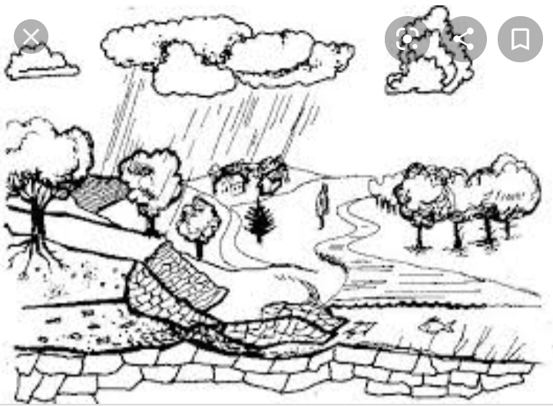
Suwuň ýeliň we antropogen ýagdaýlaryň topraga we topragasty jynslara edýän zyýanly täsiri,onuň iň hasylly bolan ýokarky gatlagynyň ýuwulup äkidilmegine ýa-da köwülmesine eroziýa diýilýär.
t

Slide 12
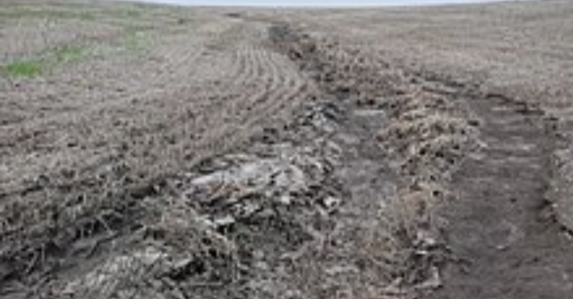
Topragy şorlaşmakdan goramak.
Topragyň şorlaşmagy onda ereýän duzlaryň-natriniň ösümlikleriň kadaly ösüp ýetişmegi üçin ýol bermesiz derejede toplanmagydyr. Şorlaşan topraklar özünde ereýän duzlaryň kop möçberini: 5-10% natrini saklaýar. Toprakda duzlaryň köpelmegini döredýän ýagdaýlaryň esasy sebäbiniň biri hem ýeldir.

Slide 13
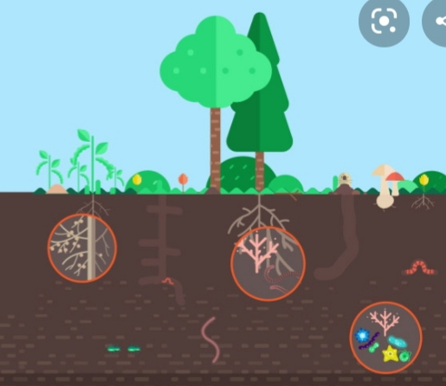
Topragyň hasyllylygy ondaky gumusyň mukdaryna baglydyr. Toprakda gumusyň toplanmay hem edil toprak gorizontallarynyň galyňlygy ýaly,klimat şertlerine hem-de onuň ýerleşýän ýerine baglydyr.

Slide 14
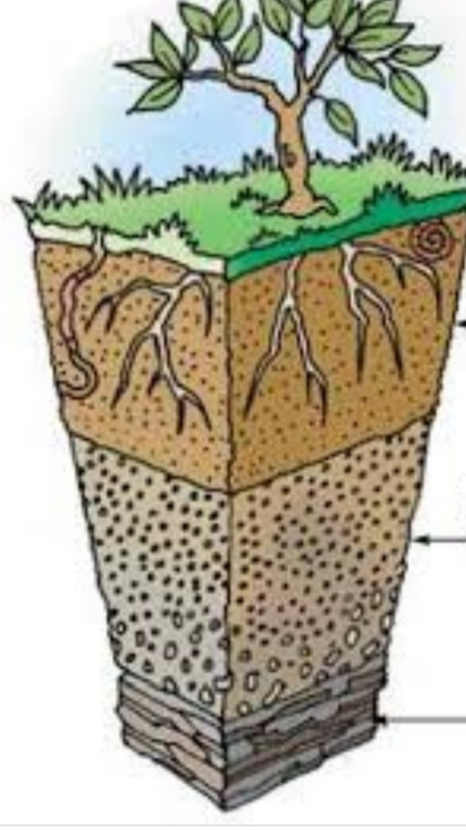
-üst toprak
-aşaky toprak gaýa

Slide 15
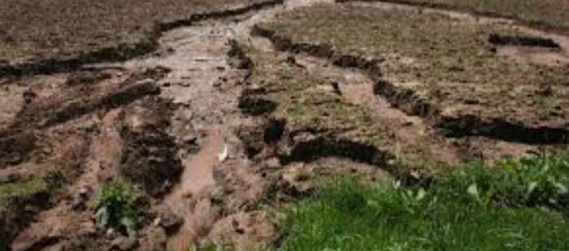
Topragyň şorlaşmagy onda ereýän duzlaryň-natriniň ösümlikleriň kadaly ösüp ýetişmegi üçin ýol bermesiz derejede toplanmagydyr.Onda 5-10% natrini saklaýandyr.Toprakda duzlaryň toplanmagy ýerasty suwlaryň hasabyna hem bolup bilyär.

